Slide 1
Battle Castle
2013184040 김 솔
2013180053 유지혜
지도교수 서명

Slide 2
목차
01
연구 목적
02
게임 소개 및 게임 방법
03
기술 요소 및 개발 환경
04
개발 일정

Slide 3
01
연구 목적

Slide 4
01
연구
목적
연구 목적
Unity 5 엔진을 기반으로 한 TPS 게임 개발
방대한 기획을 기간 내 원활하게 제작하기 위하여 Unity 엔진을 사용
3D MAX를 이용한 3D 애니메이션 및 이펙트 제작
포톤 서버를 이용한 네트워크 기능 구현
팀 프로젝트 경험을 통한 의사 소통 능력 배양

Slide 5
02
게임 소개 및 게임 방법

Slide 6
02
게임
소개
게임 소개
장르 : RPG
시점 : 3인칭 시점(백뷰)
거리 단위 : 3DS MAX 상의 1 Grid를 1M로 설정
게임 목적 : 의문의 성에 갇힌 주인공이 적들을 처치하고
열쇠를 구해 던전을 탈출한다.
게임 진행 : 스테이지 방식으로 진행,
총 3개의 던전과 각 던전 마다 3개의 스테이지가 존재
몬스터를 처치하거나 보물상자에서 열쇠를 얻어 탈출

Slide 7
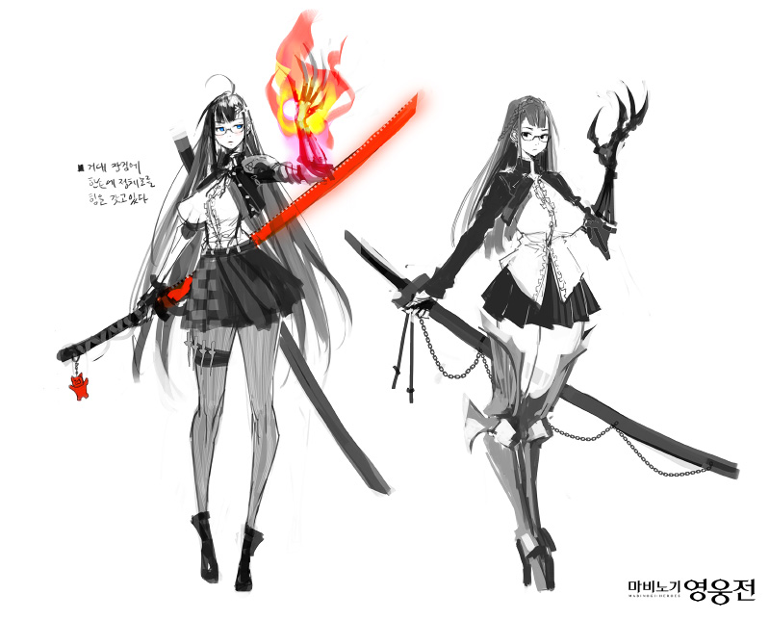
02
게임
소개
캐릭터
크기: 1.7M
이동 속도: 2m/s
상태: 걷기, 점프, 공격, 죽음
특징: 딜러형 캐릭터이며,
근거리 공격과 원거리 공격 가능
그림1(컨셉이미지)

Slide 8
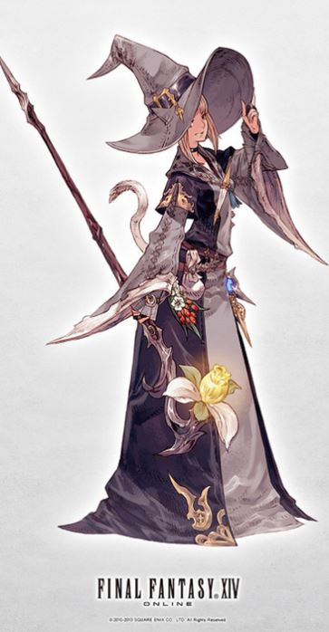
02
게임
소개
캐릭터
크기: 1.7M
이동 속도: 2m/s
상태: 걷기, 점프, 공격, 죽음
특징: 보조형 캐릭터이며,
파티원을 보조하는 스킬 보유, 원거리 공격 가능
그림2(컨셉이미지)

Slide 9
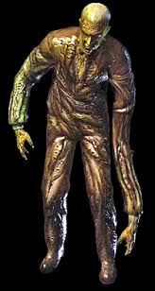
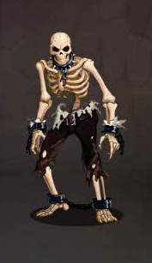
02
게임
소개
몬스터
좀비형 몬스터 (총 2종)
크기: 2M
상태: 대기, 공격, 죽음
이동타입: 지상
특징: 주먹으로 공격하는 근거리 타입
해골형 몬스터 (총 2종)
크기: 1.8M
상태: 대기, 공격, 죽음
이동타입: 지상
특징: 주먹으로 공격하는 근거리 타입
그림3 (컨셉이미지)
그림4 (컨셉이미지)

Slide 10
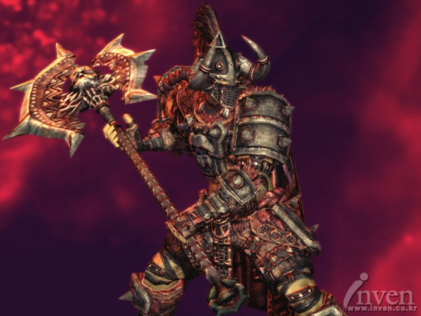
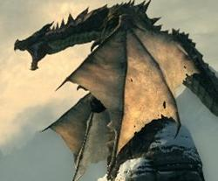
02
게임
소개
몬스터
그림5 (컨셉이미지)
그림6 (컨셉이미지)
전사형 몬스터 (총 2종)
상태: 대기, 공격, 죽음
이동타입: 지상
특징: 도끼로 공격하는 근거리 타입
크기: 5M x 3M
상태: 대기, 공격, 죽음
이동타입: 공중
특징: 근거리 공격을 하거나 불을 뿜어 원거리 공격을 하는 혼합형 타입

Slide 11
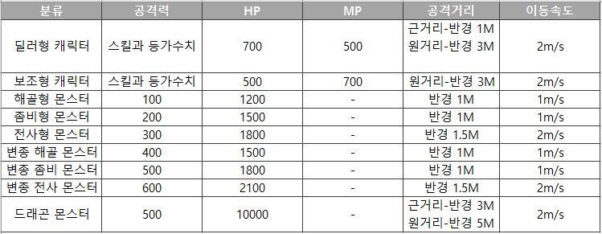
02
게임
소개
스테이터스

Slide 12
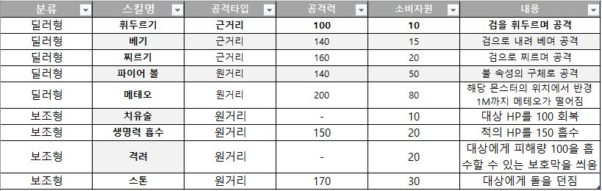
02
게임
소개
전투 시스템
플레이어는 몬스터에게 근거리 혹은 원거리 스킬을 사용하며 공격하며, 설정된 공격력에 따라 해당 몬스터의 HP를 감소시키며 처치한다.

Slide 13
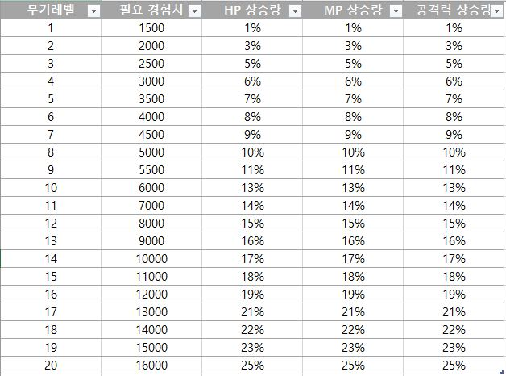
02
게임
소개
레벨링 시스템
일정 경험치를 획득하면 무기가 강화되는 시스템
이에 맞춰 HP, MP, 공격력이 상승한다.

Slide 14
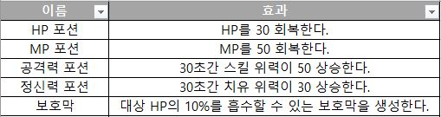
02
게임
소개
아이템
몬스터를 처치하거나 보물상자를 열었을 때 랜덤으로 획득

Slide 15
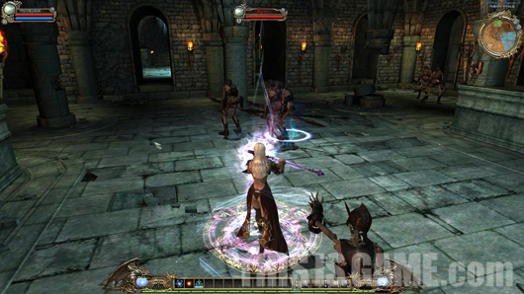
02
게임
소개
맵
그림7( 컨셉 이미지)

Slide 16
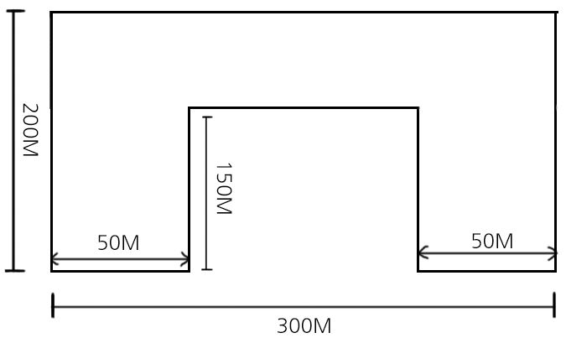
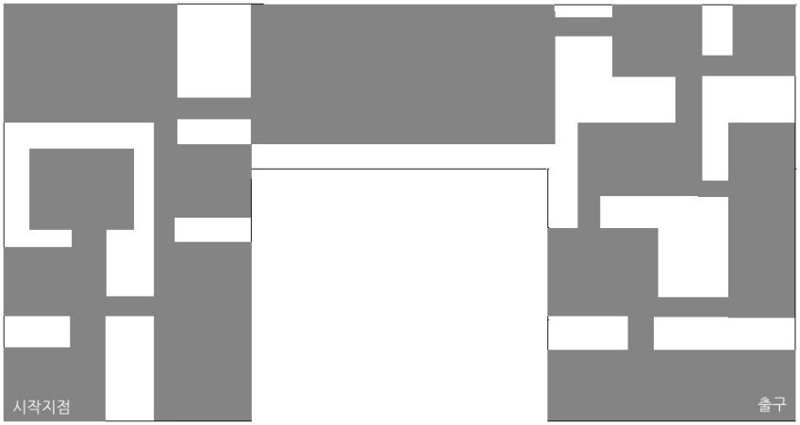
02
게임
소개
맵
그림7 (맵 전체 틀)
그림7 (맵 내부구조)
전체 크기: 300x200 (M)
각 층의 높이: 5M
중세 성을 배경으로 각 던전마다 3개층 설계
쉬움, 보통, 어려움 난이도로 총 3개의 던전 (몬스터의 배치, 몬스터의 HP량, 공격력 상승)
각 층마다 크거나 작은 여러 개의 방이 다르게 배치

Slide 17
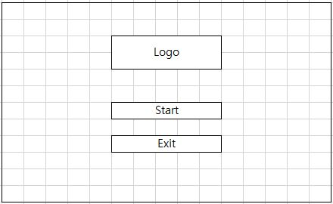
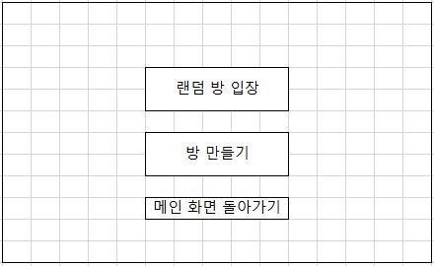
02
게임
소개
UI
그림8(메인 화면 UI)
그림9 (로비 화면 UI)

Slide 18
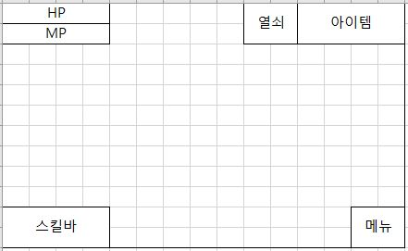
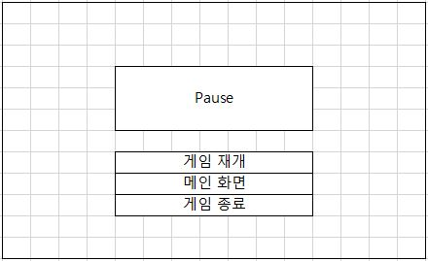
02
게임
소개
UI
그림10 (게임상 화면 UI)
그림11 (게임 도중 일시화면 UI)

Slide 19
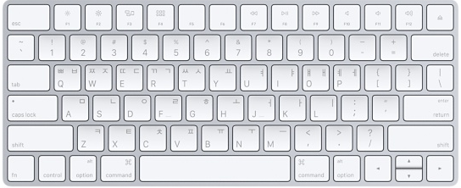
02
게임
방법
인터페이스
이동 및 공격 : 키보드
공격
그림8(키보드)
점프
이동

Slide 20
02
게임
방법
NO
게임 시작
YES
로비 화면
YES
게임 플레이
다음 스테이지
NO
NO
YES
최종 스테이지
종료?
성공 조건
YES
게임 종료

Slide 21
03
기술 요소 및 개발 환경

Slide 22
03
기술
요소
개발 환경
Unity 5.4
Visual Studio 2013
3dsMax
ZBrush
PhotoShop CS6
GitHub

Slide 23
03
기술
요소
기술적 요소 및 중점 연구 분야
포톤 클라우드를 이용하여 방마다 최대 2인까지 접속할 수 있게 네트워크 기능을 구현한다.
유니티 쉐이더를 이용하여 이펙트를 제작한다.

Slide 24
04
개발 일정

Slide 25
04
개발일정
역할 분담
김 솔(그래픽, 클라이언트) – 모델링, 애니메이션, 이펙트 제작
캐릭터 애니메이션, 충돌처리, 몬스터, 사운드 구현
유지혜(클라이언트, 서버) – 맵과 오브젝트 제작, 스킬과 이펙트 구현,
멀티 씬, 서버 구현

Slide 26
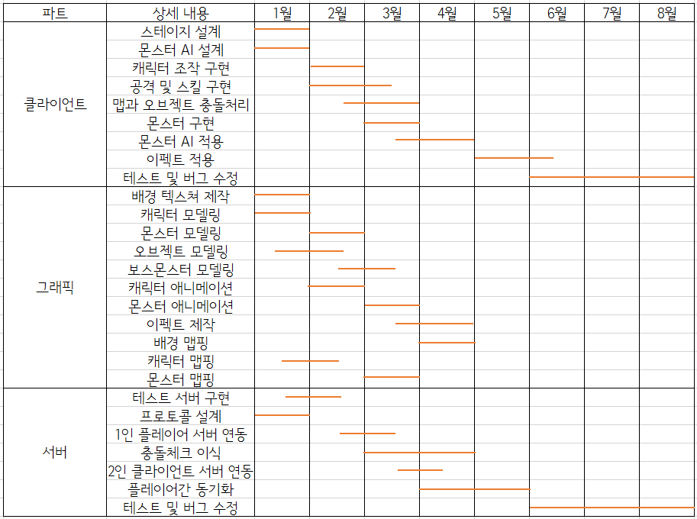
04
개발일정
개발 일정

Slide 27
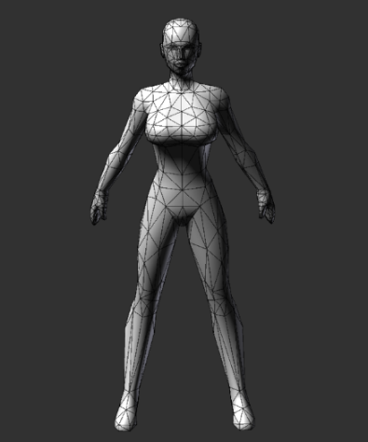
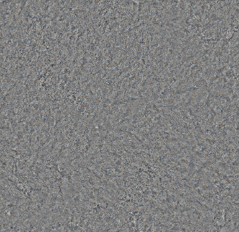
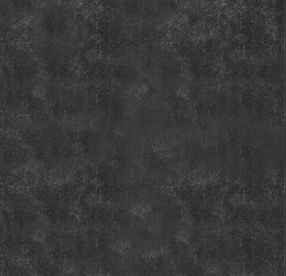
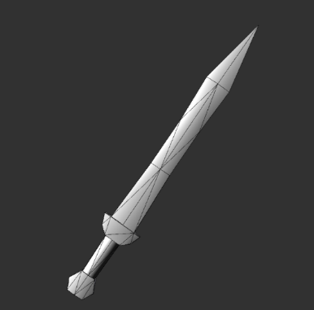
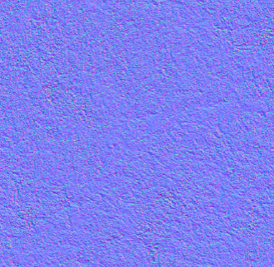

04
개발일정
진행 상황
일정에 맞춰 배경 텍스쳐와 캐릭터 모델링, 스테이지 1 제작 중

Slide 28
04
참고자료
PPT 템플릿 - http://blog.naver.com/PostView.nhn?blogId=jinoiq&logNo=220362591064
그림1(캐릭터) – http://heroes.nexon.com/promotion/summer14/arisha.html
그림2(컨셉 이미지)-http://www.thisisgame.com/fivestones/info/hero/detail.php?code=3306
그림3(컨셉 이미지)- http://residentevil.com.br/linha-do-tempo-de-resident-evil/1951-1980
그림4(컨셉 이미지) - http://m.inven.co.kr/webzine/wznews.php?idx=86592&site=archlord2
그림5(컨셉 이미지)-http://www.fanpop.com/clubs/elder-scrolls-v-skyrim/picks/show/904271/favourite-type-dragon-fig
그림6(컨셉 이미지)- http://www.thisisgame.com/webzine/nboard/14/?n=16076
그림13(키보드) - http://www.apple.com/kr/shop/product/MLA22KH/A/magic-keyboard-%ED%95%9C%EA%B5%AD%EC%96%B4

Slide 29
감사합니다

